Slide 1
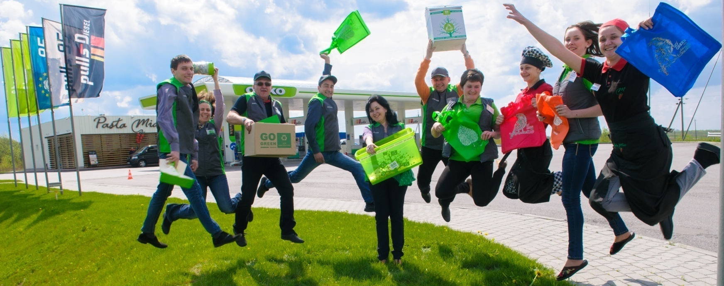
Go Green: на перетині комунікацій та бізнес процесів
Ірина Миронова
Менеджер зі сталого розвитку
Концерн Галнафтогаз, мережа АЗК «ОККО»
Green Mind: Bідповідальні комунікації та маркетинг. 9 жовтня 2014р.
Notes:
Давайте познайомимось:
Ім”я, компанія, цікава теза від попереднього лектора

Slide 2
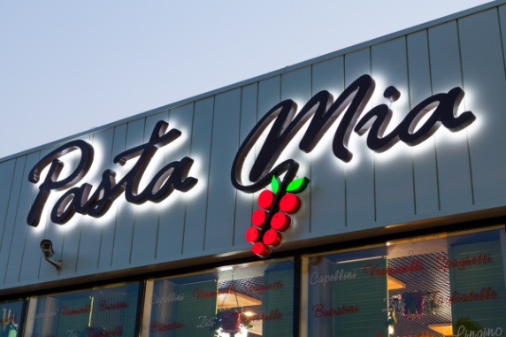
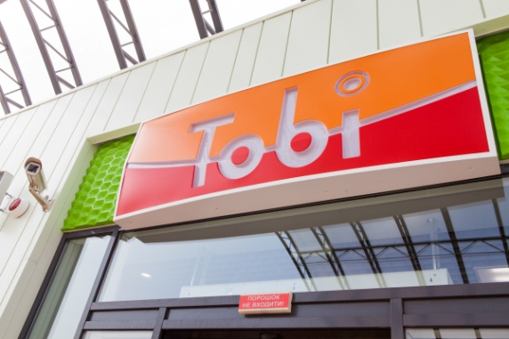
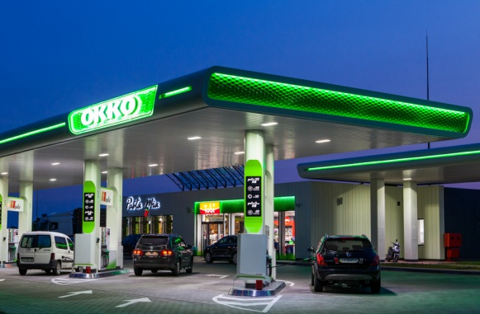
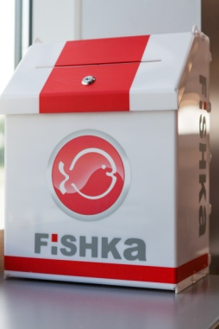
Концерн Галнафтогаз
Провідна українська Компанія, що здійснює управління мережею АЗК «ОККО», основною діяльністю якої є роздрібна реалізація пального та супутніх товарів.
Кількість АЗК «OKKO» - 406
Кількість магазинів при АЗК - 387
Кількість ресторанів «A la minute» + «Pasta mia» - 32+8
Кількість «Hot cafe» - 400
Кількість бензовозів та газовозів - 129 + 6
Кількість акредитованих лабораторій – 12
Кількість діючих власних нафтобаз – 10
Кількість працівників – понад 9 000
Notes:
Масштабність:«Концерн Галнафтогаз» (ОККО, Тобі, Террін, Нафтотермінал, УЛК, Автотранском). Ця стратегія також є орієнтиром в окремих соціальних проектах для інших бізнесів холдингу (Хлібпром, Ваш Дім, Лінкс, Технопарк), які поки що не займаються КСВ системно

Slide 3
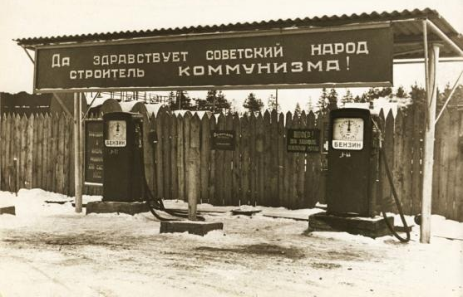
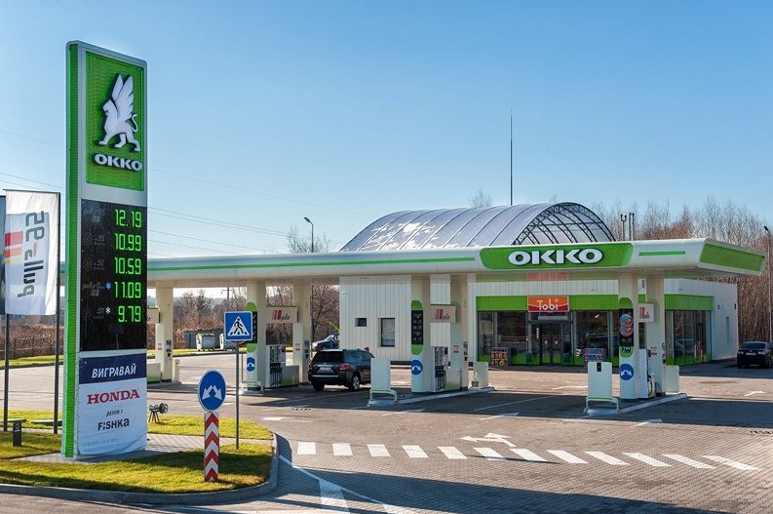
Як «ОККО» випереджає час?
перша мережа багатофункціональних автозаправних комплексів
найбільша мережа закладів харчування у дорозі
пальне стандарту Євро 5
дотримання принципів безбар’єрності на АЗК
зарядка для електромобілів, світлодіодне освітлення, сонячні колектори
Notes:
«ОККО» в Україні є брендом з історією (наступного року нам 15). Ми зрілий бізнес, та водночас нам притаманний драйв, прагнення бути найкрутішим і впевненість, що ми здатні позмагатися наввипередки з часом.
Як «ОККО» випереджає час? Ми почали будувати багатофункціональні автозаправні комплекси ще тоді, коли більшість АЗС виглядало, як дві колонки під «грибочком». Станом на перше грудня мережа налічує 391 АЗК.
Ми створили найбільшу мережу закладів харчування у дорозі, до того ж за цілком новою концепцією: на «ОККО» можна поїсти не тільки швидко, а й комфортно та смачно.
Дедалі більше наших закладів облаштовано за принципами безбар’єрності. Таким чином, ми стимулюємо людей з особливими потребами ставати мобільнішими.
У нас ще нема такого парку електромобілів, як на Заході, але перша в Україні електрозарядка для авто з’явилася саме на «ОККО». Одним словом, ми не наздоганяємо тренди, ми їх створюємо.
Ми багато вивчали досвід європейських колег – і як вони вибудовують бізнес, і як вибудовують стосунки зі суспільством. Зараз у Європі ці два напрямки майже нероздільні. І в Україні ми рано чи пізно теж прийдемо до такого симбіозу. Що це нам дає як компанії? Ось простий приклад – стосунки з міжнародними інвесторами. У 2001 р. мережа «ОККО» отримала перший невеликий кредит від ЄБРР за лінією підтримки малого й середнього бізнесу в Україні. Сьогодні ЄБРР є одним з великих акціонерів мережі «ОККО», а сама мережа постійно має доступ до дешевих кредитних ресурсів. ЄБРР бачить нашу орієнтацію на європейські цінності. І це зміцнює довіру між банком і компанією.

Slide 4
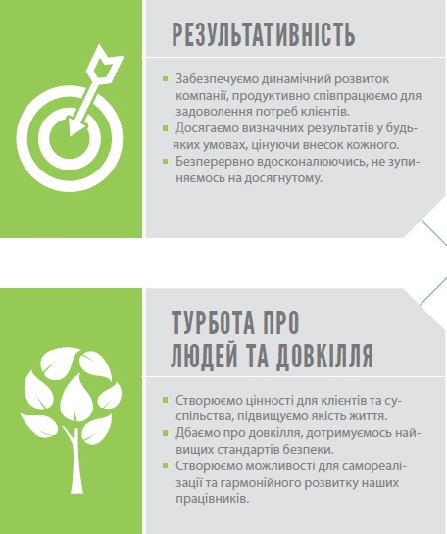
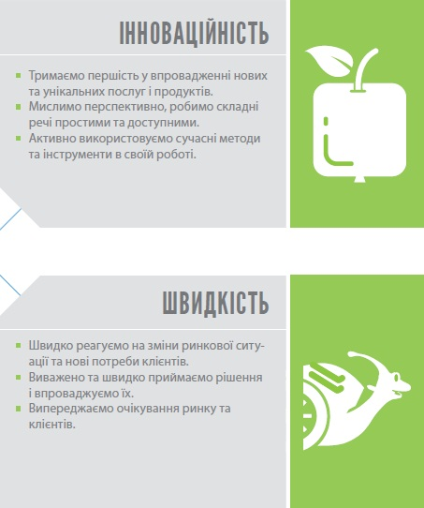
Місія та цінності
Notes:
Тому ми побудували бізнес, який не просто заточений на те, щоб заробляти гроші, це бізнес, який бачить свою місію, який має свої цінності: ПЕРЕРАХОВУЄМО НА СЛАЙДІ

Slide 5
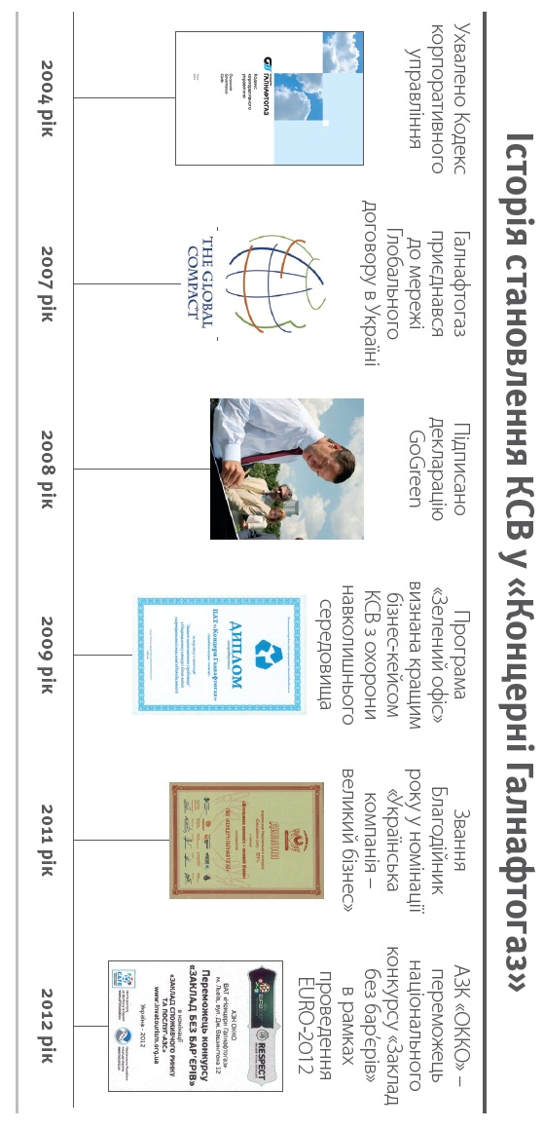
Notes:
Ми до такого розуміння йшли роками. Але саме такий шлях вибирають відповідальні цивілізовані компанії
Віхи КСВ у компанії – СЛАЙД

Slide 6
Хто підтримує Go Green
Notes:
Одним з прикладів того, як наші соціальні ініціативи ефективно працюють і всередині компанії, і назовні – є програма Go green, до якої ми долучилися у 2008 році. Деякі досягнення – НА СЛАЙДІ. Але найголовніше, що відбуваються зміни у свідомості наших працівників, вони самі стають носіями «зелених» ініціатив не тільки на роботі, а й у колі родини, друзів, тобто у суспільстві в цілому.
Go Green розпочали з програми Зелений офіс, яка змінила ставлення до довкілля працівників. А це в свою чергу вилилось у екологічні бізнес-рішення: від оснащення заправок сонячними панелями, встановлення електрозаправки, переходу на світлодіодне освітлення до дрібничок у ресторанах та сувенірці.
Тут ще можна згадати про рекуператори на нафтобазах, ефективну логістику пального, аератори на кранах, геотермальні насоси тощо

Slide 7
Екологічна політика
Містить зобов’язання Компанії щодо навколишнього середовища (НС):
Дотримуватися природоохоронного законодавства
Проводити моніторинг впливів на НС
Непреривно покращувати систему екологічного менеджмерту
Сприяти збільшенню енергоефективності та ресурсозбереження
Комунікувати стейкхолдерам про екополітику компанії

Slide 8
Екологічні характеристики пального
Пальне стандарту Євро 5*
Зменшує забруднення повітря
Вища ефективність їзди зменшує викиди парникових газів
Вироблене на підприємствах, сертифікованих за станндартом ISO 14001
*http://okko.ua/uk/about_fuel
Notes:
Cтандарт ЄВРО – це, фактично, екологічний стандарт, який жорстко регламентує вміст токсинів у пальному. Їхня незначна кількість, як наслідок, суттєво покращує якість пального, яка визначається рівнем вмісту різних токсичних речовин: свинцю, сірки, бензолу та інших паливних складників. Саме ці речовини у пальному і є найбільшими забрудниками довкілля.

Slide 9
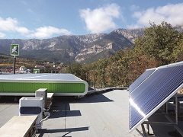
Система екологічного менеджменту
Відділ охорони навколишнього природного середовища
Реконструкція нафтобаз – встановлення газовирівнювальних систем для вловлювання випарів пального
Будівництво АЗК з використанням світлодіодного освітлення, сонячних та теплових колекторів
Резервуари на АЗК для зберігання пального з подвійним дном
Система логістики пального та товарів, оновлення парку бензовозів
Збір та здача на переробку використаної картонної та поліетиленової упаковки

Slide 10
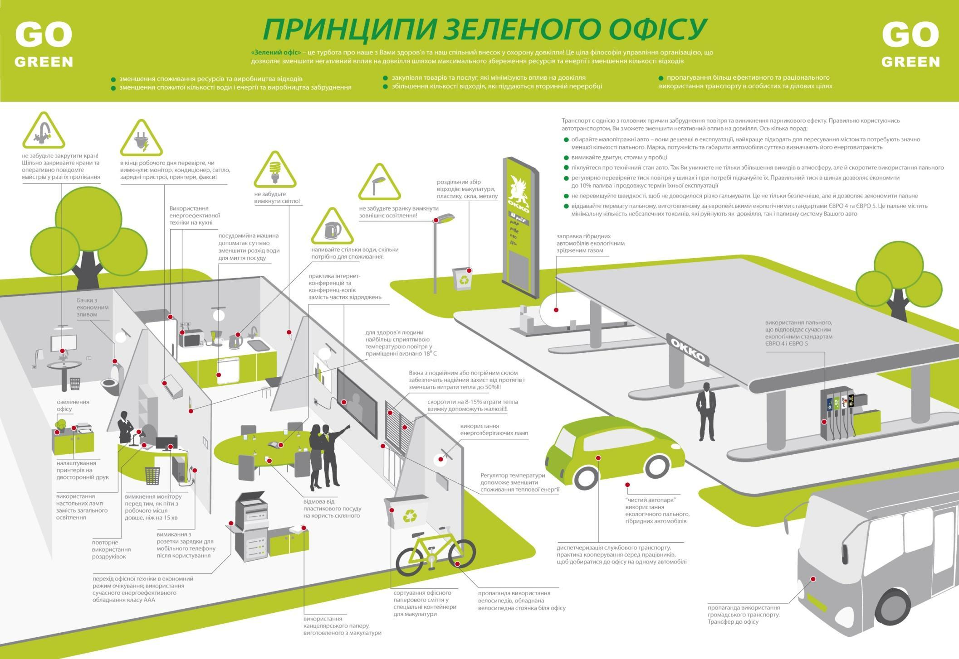
Зелений офіс
Екологічна політика
Екологічні характеристики пального
Система екологічного менеджменту
Зелений офіс
Просвітницькі та волонтерські кампанії

Slide 11
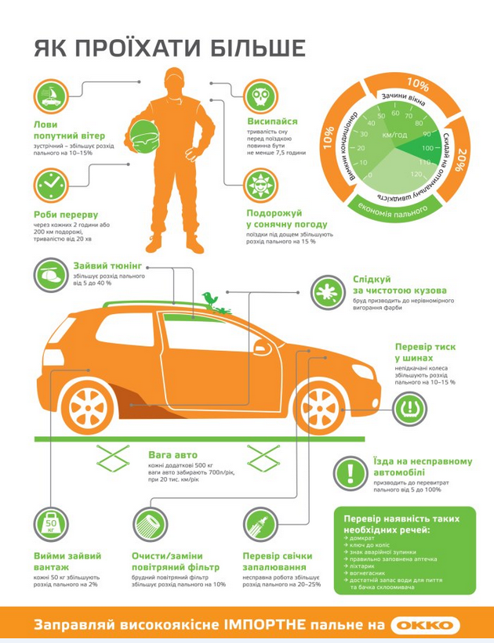
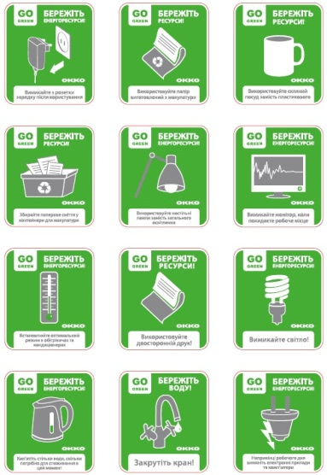
Просвітницькі та волонтерські кампанії
Інформаційні плакати
Наліпки - нагадування
Навчання з економної їзди для працівників
Підтримка та участь у “Зробимо Україну Чистою!” та інших волонтерських кампаніях
Поширення досвіду Зеленого офісу
Інфографічний плакат Економної їзди
Notes:
Приклади відповідального маркетингу:
Надаємо рекламні площі під соціально-інформаційні кампанії
Відеоролики «Пристібнись!»
Інфографіки Економної їзди
Живе спілкування з клієнтами через канали соцмереж, гарячої лінії, сайту тощо.
Тут додаємо відео: http://www.youtube.com/watch?v=Uyk1MuSMicY

Slide 12
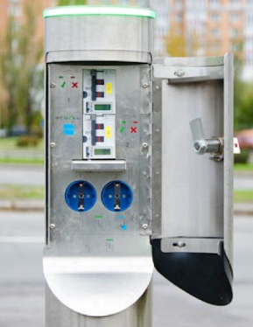
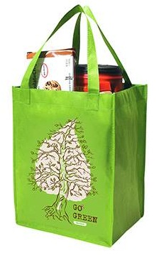
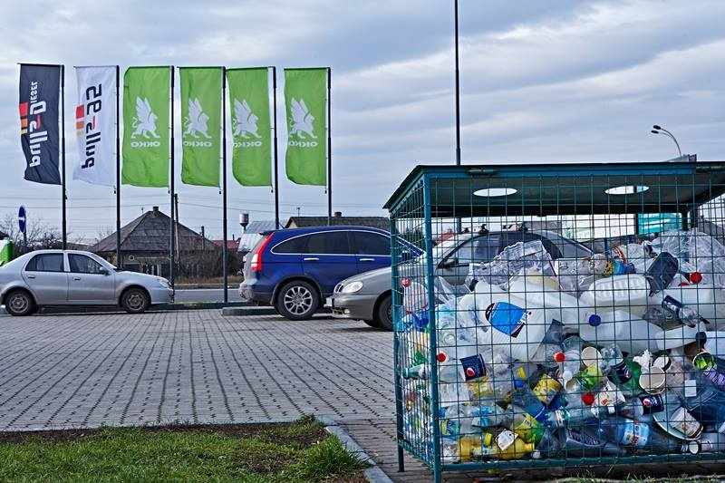
Екологічні ініціативи для клієнтів
Диспенсер серветок
Зарядний пункт для електромобілів у Києві
Екоторби у мережі Tobi
Збір пластику на 18 АЗК у Закарпатті
Велостоянки біля Hot Cafe у Львові
Notes:
Одним з прикладів того, як наші соціальні ініціативи ефективно працюють і всередині компанії, і назовні – є програма Go green, до якої ми долучилися у 2008 році. Деякі досягнення – НА СЛАЙДІ. Але найголовніше, що відбуваються зміни у свідомості наших працівників, вони самі стають носіями «зелених» ініціатив не тільки на роботі, а й у колі родини, друзів, тобто у суспільстві в цілому.
Go Green розпочали з програми Зелений офіс, яка змінила ставлення до довкілля працівників. А це в свою чергу вилилось у екологічні бізнес-рішення: від оснащення заправок сонячними панелями, встановлення електрозаправки, переходу на світлодіодне освітлення до дрібничок у ресторанах та сувенірці.
Тут ще можна згадати про рекуператори на нафтобазах, ефективну логістику пального, аератори на кранах, геотермальні насоси тощо

Slide 13
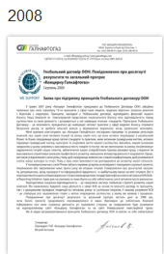
Звітування зі сталого розвитку
Системний аналіз впливу бізнесу на суспільство та довкілля
http://okko.ua/uk/non-financial-report
2012
Notes:
Важливим документом, який допомагає нам систематизувати, оцінити й планувати надалі наші взаємини зі суспільством – є нефінасовий звіт компанії, який компанія готує щороку, починаючи з 2008-го. Цьогорічний звіт ми вперше підготували за методикою GRI і вперше винесли його на широке обговорення і всередині своєї команди, і в середовищі експертів, науковців, підприємців.

Slide 14
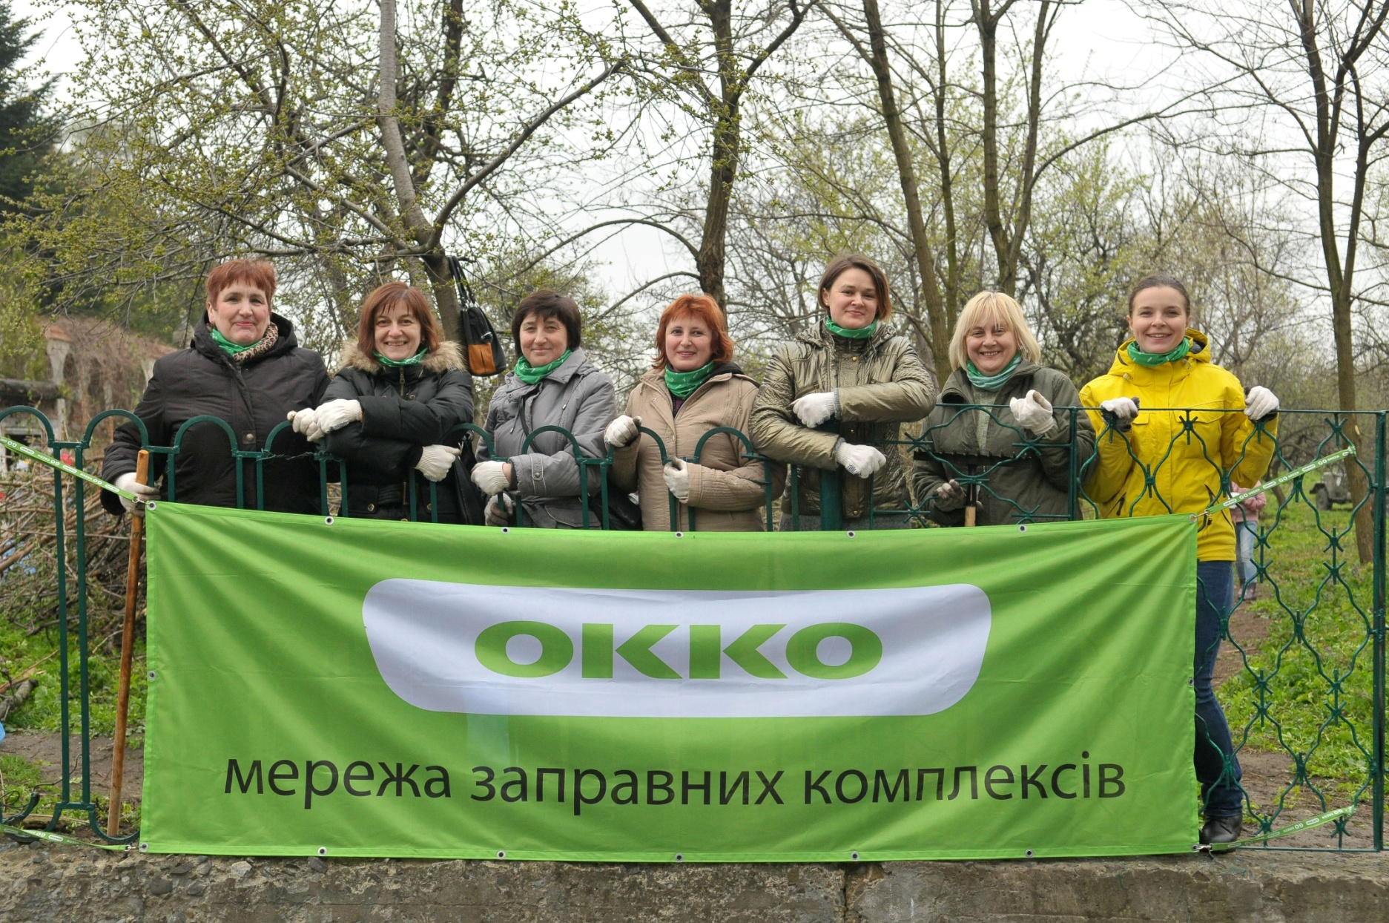
Бізнес, керований цінностями!
Notes:
Зрештою, те саме можна сказати й про усі цінності, якими керується наш бізнес. Наші працівники активно імплементують їх у суспільство. А отже починає виникати замкнутий цикл: у соціально відповідальній компанії виростають соціально відповідальні люди, вони несуть свої переконання у суспільство і воно у свою чергу стає відповідальнішим, а в такому суспільстві прозорому бізнесові працювати значно легше. Потрібно лише досягти такого рівня, коли в Україні цей цикл стане саморегульованим і перманентним. А для цього якомога більше бізнесів в Україні просто повинно дбати про сталий розвиток.

Slide 15
КОНТАКТИ
Ірина Миронова
096 807 4884
imyronova@gng.com.ua

